Slide 1
Música, neurociência e desenvolvimento humano
Giulia Salgado 8931862

Slide 2
Expansão do conhecimento de base neurológica
Revelar em tempo real como o cérebro processa, da sentido e emoção aos sons organizados
Ampla gama de áreas cerebrais relacionadas à: percepção de alturas, timbres, ritmos, à métrica, harmônica, sistema de prazer e recompensa que acompanham nossas reações psíquicas e corporais à música
Subjetividade, o envolvimento lúdico e a transitividade que caracterizam a arte

Slide 3
Processamento musical
Amplas áreas cerebrais: filogeneticamente mais novas, como sistemas mais antigos
As vibrações sonoras provocam distintos movimentos nas células ciliares (receptoras) localizadas no ouvido interno e são transmitidas para centros do tronco cerebral
Frequência do som está relacionada com a localização das células ciliadas do ouvido interno
A intensidade do som está relacionada ao número de fibras que entram em ação
O primeiro estágio, a senso-percepção musical, se dá nas áreas de projeção localizadas no lobo temporal no chamado córtex auditivo ou área auditiva primária responsável pela decodificação da altura, timbre, contorno e ritmo

Slide 4
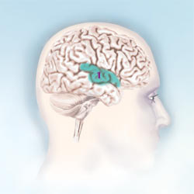
Córtex auditivo
Ele está organizado em termos de frequências de som, com algumas células respondem a baixas frequências e outros alta frequência. No núcleo encontram-se elementos musicais básicos, como tom e volume. Em regiões circundantes encontram-se elementos mais complexos, como timbre, melodia e ritmo.

Slide 5
Processamento musical
O córtex conecta-se com o restante do cérebro como:
o hipocampo, que reconhece a familiaridade dos elementos temáticos e rítmicos, bem como com as áreas de regulação motora e emocional
o cerebelo e a amígdala, que atribuem um valor emocional à experiência sonora
e um pequeno núcleo de substância cinzenta (núcleo acumbens) relacionado ao sentido de prazer e recompensa
As áreas temporais do cérebro recebem e processam os sons, algumas áreas específicas do lobo frontal são responsáveis pela decodificação da estrutura e ordem temporal, isto é, do comportamento musical mais planejado

Slide 6
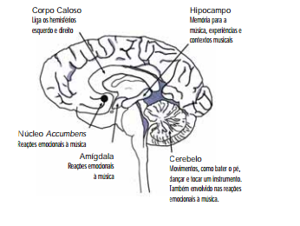

Slide 7
Processamento musical
Lado direito do cérebro: Altura das notas, contorno melódico, conteúdo emocional da musica e timbres
Lado esquerdo do cérebro: ritmo, duração, métrica e tonalidades
Efeitos da música no cérebro: modica a frequência cardíaca, os ritmos respiratórios, os ritmos elétricos cerebrais, a produção de vários neurotransmissores ligados à recompensa e ao prazer e ao sistema de neuromodulação da dor

Slide 8
Música e plasticidade cerebral
Experiência musical modifica a estrutura do cérebro
O treino musical aumenta o tamanho e a conectividade de várias áreas cerebrais como:
O corpo caloso que une um lado a outro do cérebro
o cerebelo e o córtex motor que estão envolvidos com a execução de instrumentos
Vários circuitos neuronais são ativados pela música
As crianças expressão seus sentimentos mais pela música do que pela palavra, assim a música pode ser uma ferramenta para o desenvolvimento cognitivo e emocional

Slide 9
Estimulando o cérebro musical
Fins terapêuticos, cérebro emocional e executivo
Depressão e ansiedade
Déficit de atenção, dislexia, Parkinson, Alzheimer
A exposição precoce à música, além de facilitar a emergência de talentos ocultos, contribui para a construção de um cérebro biologicamente mais conectado, fluido, emocionalmente competente e criativo.

Slide 10
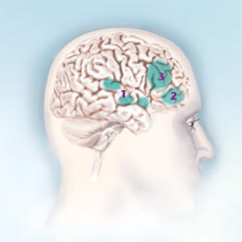
Quando imaginamos uma música
Cantar “brilha brilha estrelinha” em sua cabeça estimula o córtex auditivo, mesmo se não estiver realmente ouvindo a melodia. A atividade ocorre em áreas pequenas, discretas (1). O giro frontal inferior (2) tende a ser associada com as memórias recuperadas.Os cientistas acreditam que o córtex frontal dorsolateral (3) é responsável por manter a canção na memória de trabalho enquanto ele está sendo imaginado.

Slide 11
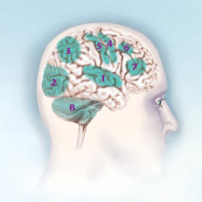
Quando tocamos uma música
É usado sistemas complexos de feedback que recebem informações, tais como campo e melodia, através do córtex auditivo (1). O córtex visual (2) é ativado pela leitura, ou até mesmo imaginar uma partitura; o lobo parietal (3) está envolvido num certo número de processos, incluindo a computação da posição do dedo; o córtex motor (4) ajuda os movimentos do corpo de controle; o córtex sensitivo (5) é estimulada com cada toque do instrumento; área pré-motora (6) ajuda a realizar movimentos na ordem e hora correta; O lobo frontal (7) coordena a atividade global; e o cerebelo (8) ajuda a criar, movimentos.

Slide 12
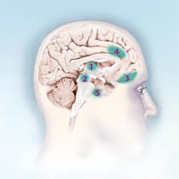
Reagir emocionalmente a uma música
Quando percebemos os "arrepios" a partir de uma peça de música, as estruturas de "recompensa" no cérebro interior (seção transversal), tais como a área tegmental ventral (1), são estimulados. Estas são as mesmas áreas que são ativadas quando uma pessoa com fome come ou quando um viciado em drogas faz seu uso. Se ouvimos uma música que não achamos agradável, a atividade na amígdala (2) é inibida. Esta é a parte do cérebro que é tipicamente associada com emoção negativa, como o medo.

Slide 13
Fontes
ANDRADE, P.E. Uma abordagem evolucionária e neurocientífica da música. Neurociências. 1 (1): 21-33, 2004.
LEVITIN, Dj. A Música no seu cérebro: a ciência de uma obsessão humana. Rio de Janeiro: Civilização Brasileira, 2010.
MUSZKAT, M; Correia, CMF; Campos, SM. Música e Neurociências. In: Revista de Neurociências. 2000; 8 (2): 70-75.
SLOBODA, J. A mente musical: a psicologia cognitiva da música. Tradução Beatriz Ilari e Rodolfo Ilari. Londrina: EDUEL, 2008.
Canadian Geographic. Disponível em: <http://www.canadiangeographic.ca/magazine/jf06/alacarte.asp> Acesso em 1 de junho de 2016

